Slide 1
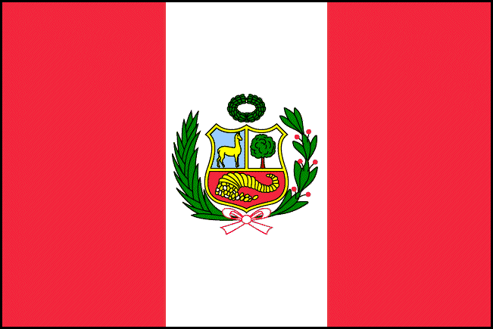
Perú
Liesel Theusch

Slide 2
¿Que vas a aprender?
La Ubicación
La Historia
La Gente
Las Lenguas
http://kids.nationalgeographic.com/explore/countries/peru/#peru-machu-picchu.jpg

Slide 3
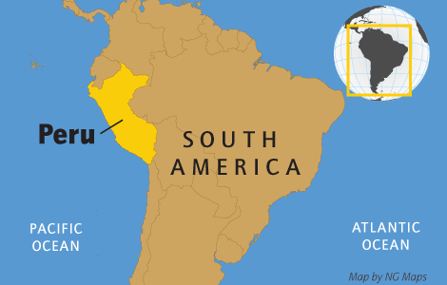
¿Dónde está?
Perú está en el oeste de América del Sur.
Al oeste de Perú, está el Océano Pacífico.
http://kids.nationalgeographic.com/explore/countries/peru/#peru-machu-picchu.jpg

Slide 4
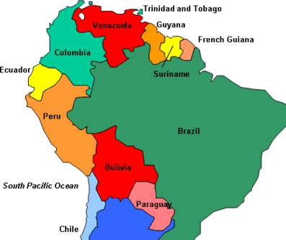
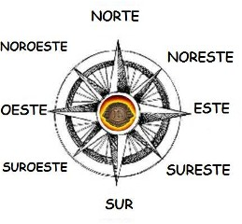
Al Lado de Perú
http://mapsofdallas.blogspot.com/2011/12/political-map-of-south-america.html
http://www.crosswordese.com/110628_este.html

Slide 5
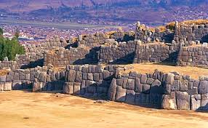
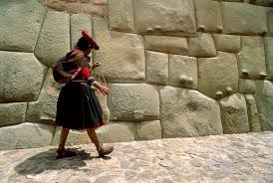
El Imperio de los Incas
Cuzco fue la capital del Imperio de los Incas desde 1438 hasta 1532.
En Cuzco, había una población de 150.000.
http://www.globeholidays.net/South_America/Peru/Cuzco/cuzco_machu_picchu1.htm

Slide 6
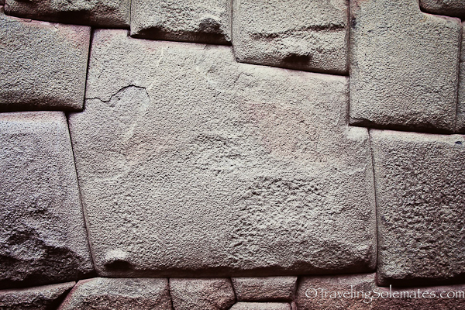
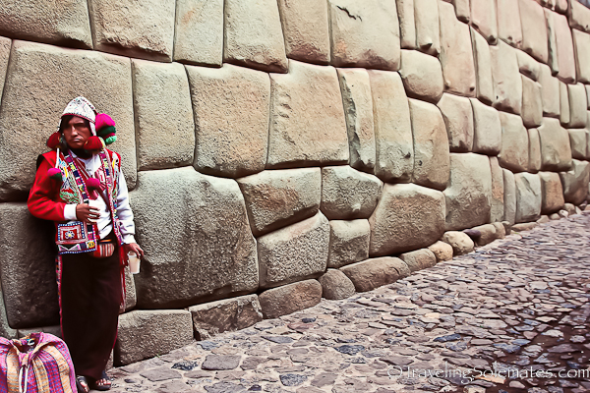
El Imperio de los Incas
Ellos construyeron edificios grandes en las civilizaciones que fundaron.
Sus edificios son famosas porque las rocas están muy juntos.
http://www.travelingsolemates.com/peru-breathless-in-cuzco/

Slide 7
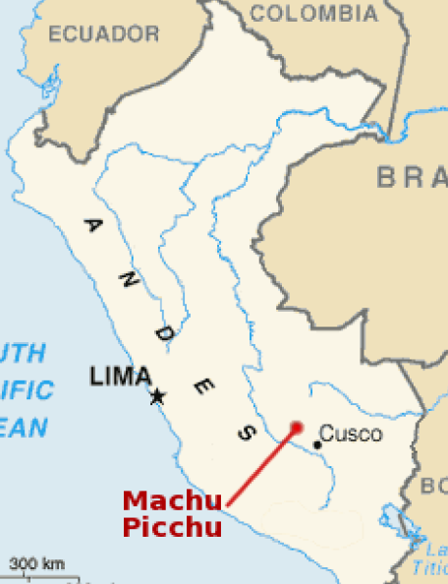
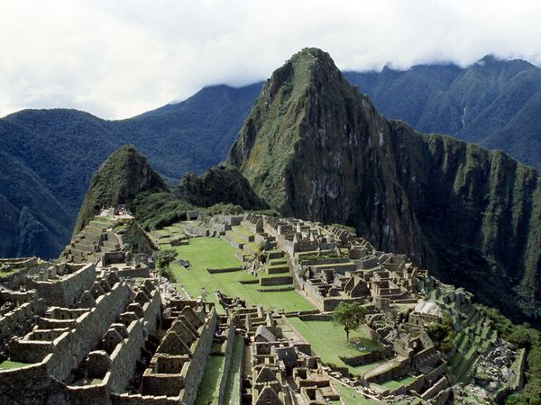
El Imperio de los Incas
http://goperu.about.com/od/sightsandattractions/ss/Where-Is-Machu-Picchu-Located.htm
Los Incas construyeron Machu Picchu.
La ciudad curiosa está en las montañas de los Andes.
La civilizacion data de 1438.
http://science.nationalgeographic.com/science/archaeology/machu-picchu-mystery/

Slide 8
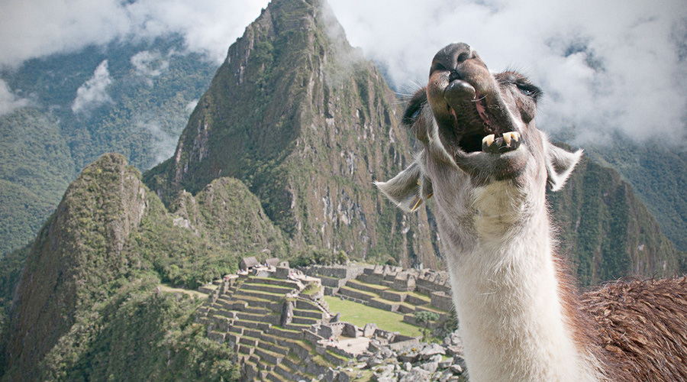
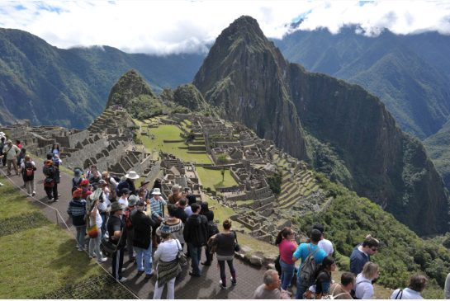
Machu Pichu
http://brandonknowlden.com/blog/2013/5/30/machu-picchu-here-we-come
Hoy Machu Picchu es un lugar de turismo.
http://www.thestar.com/news/world/2014/07/06/machu_picchu_is_getting_an_airport_will_it_ruin_the_ruins.html

Slide 9
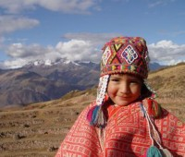
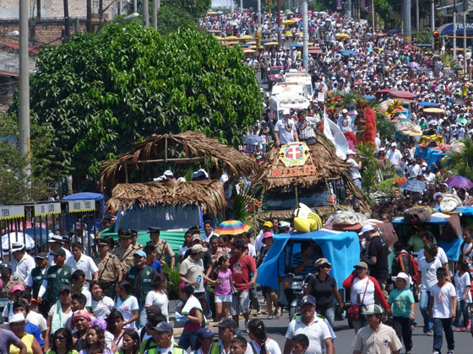
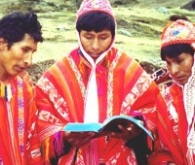
La Gente de Perú
http://world.new7wonders.com/2012/08/13/amazon-inauguration-celebrations-begin-in-peruvian-rainforest/
Hoy hay 30 millones de gente en Perú.
El 45% de la población es las indígenas.
Ellos hablan español diferente porque la población tiene muchas indígenas.
http://www.machupicchu-tours-peru.org/blog/languages-peru-spanish-quechua-aymara

Slide 10
Las Lenguas
En Perú hablan una mezcla de español y quechua.
Las lenguas oficiales de Perú son el español y el quechua
Quechua es la lengua histórica de los Incas.

Slide 11
Conclusión
Perú se ha convertido de un país con mucha cultura historia.

Slide 12
Mis Fuentes
http://www.everyculture.com/No-Sa/Peru.html
http://www.ancient.eu/Inca_Civilization/
Pictures
http://kids.nationalgeographic.com/explore/countries/peru/#peru-machu-picchu.jpg
http://mapsofdallas.blogspot.com/2011/12/political-map-of-south-america.html
http://brandonknowlden.com/blog/2013/5/30/machu-picchu-here-we-come
http://science.nationalgeographic.com/science/archaeology/machu-picchu-mystery/
http://www.thestar.com/news/world/2014/07/06/machu_picchu_is_getting_an_airport_will_it_ruin_the_ruins.html
http://goperu.about.com/od/sightsandattractions/ss/Where-Is-Machu-Picchu-Located.htm
http://www.travelingsolemates.com/peru-breathless-in-cuzco/
http://www.machupicchu-tours-peru.org/blog/languages-peru-spanish-quechua-aymara

